Slide 1
TEA TEMPLATE
绿色清新风
产品介绍模板
PRODUCT INTRODUCTION
汇报人：OfficePLUS

Slide 2
目 录
壹
茶的介绍
贰
茶的品种
叁
中国名茶
肆
茶的功效

Slide 3
壹
茶 的 介 绍
INTRODUCTION OF TEA

Slide 4
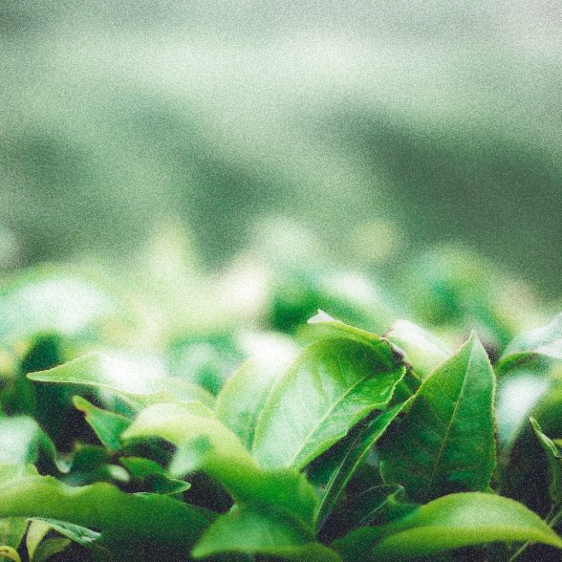
茶的概述
茶
[chá]
灌木或小乔木，嫩枝无毛
叶革质，长圆形或椭圆形
花白色，花柄有时稍长，无毛
蒴果3球形或1-2球形，每球1-2粒

Slide 5
茶的起源
一· 时代起源说
神农说
西周说
秦汉说
六朝说
茶之为饮，
发乎神农氏。
周武王伐纣，
茶蜜皆纳贡之。
汉 · 神爵三年王褒 · 僮约
孙皓以茶代酒王肃茗饮

Slide 6
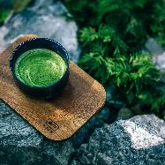
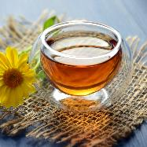
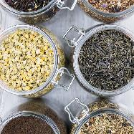
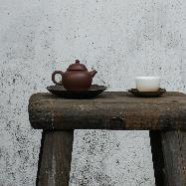
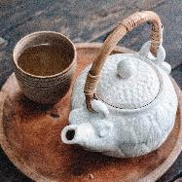
茶的起源
祭品说
同步说
二· 功能起源说
由祭品，而菜食，而药用。
逐渐为药料饮用
药物说
交际说
日遇七二毒，得茶而解之。
对坐细论文，烹茶香胜酒。
食物说
古者民茹草饮水

Slide 7

茶叶文化
商王朝
汉朝
茶叶已作为贡品
战国
成为佛教专用滋补品
茶叶已有一定规模
原始公社
先秦
茶叶成为货物交换的物品
《诗经》总集有茶的记载

Slide 8




茶叶文化
隋朝
宋朝
全民普遍饮茶
流行斗茶
魏晋南北朝
唐朝
已有饮茶之风
出现茶馆、茶宴、茶会

Slide 9
贰
茶 的 品 种
VARIETIES OF TEA

Slide 10
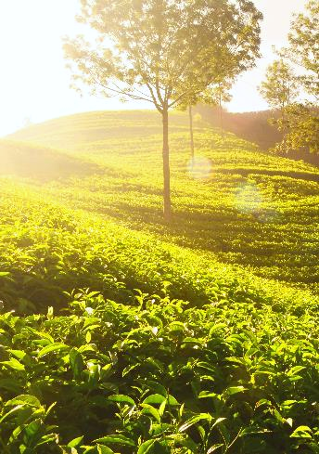
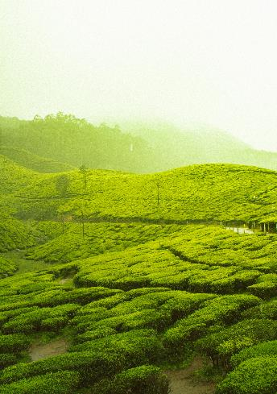
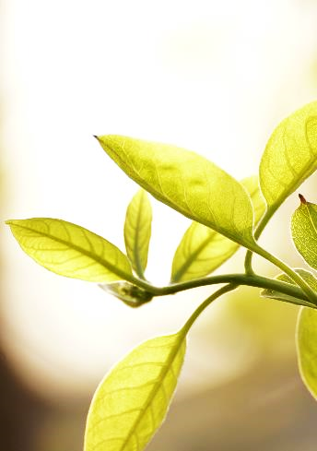
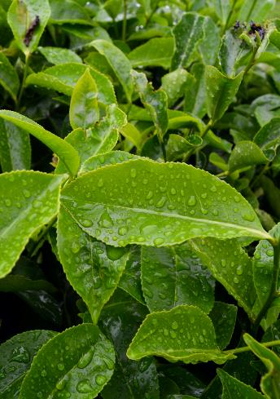
茶树品种
五宝茶系
五柱茶系
秃房茶系
其他茶系
广西茶
五室茶
厚轴茶
老黑茶
勐腊茶
突肋茶
普洱茶
元江茶
大苞茶
疏齿茶
五柱茶
大理茶
德宏茶
紫果茶
多萼茶
高树茶

Slide 11
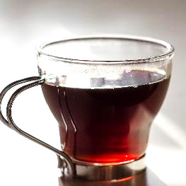
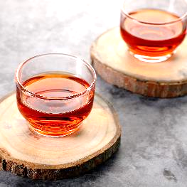
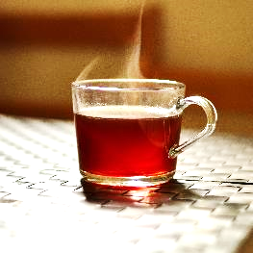
茶叶品种
以适宜的茶树新芽叶为原料，经萎凋、揉捻（切）、发酵、干燥等一系列工艺过程精制而成。
因其干茶冲泡后的茶汤和叶底色呈红色而得名。
具有红茶、红汤、红叶、香甜味醇的特征。
红
茶

Slide 12
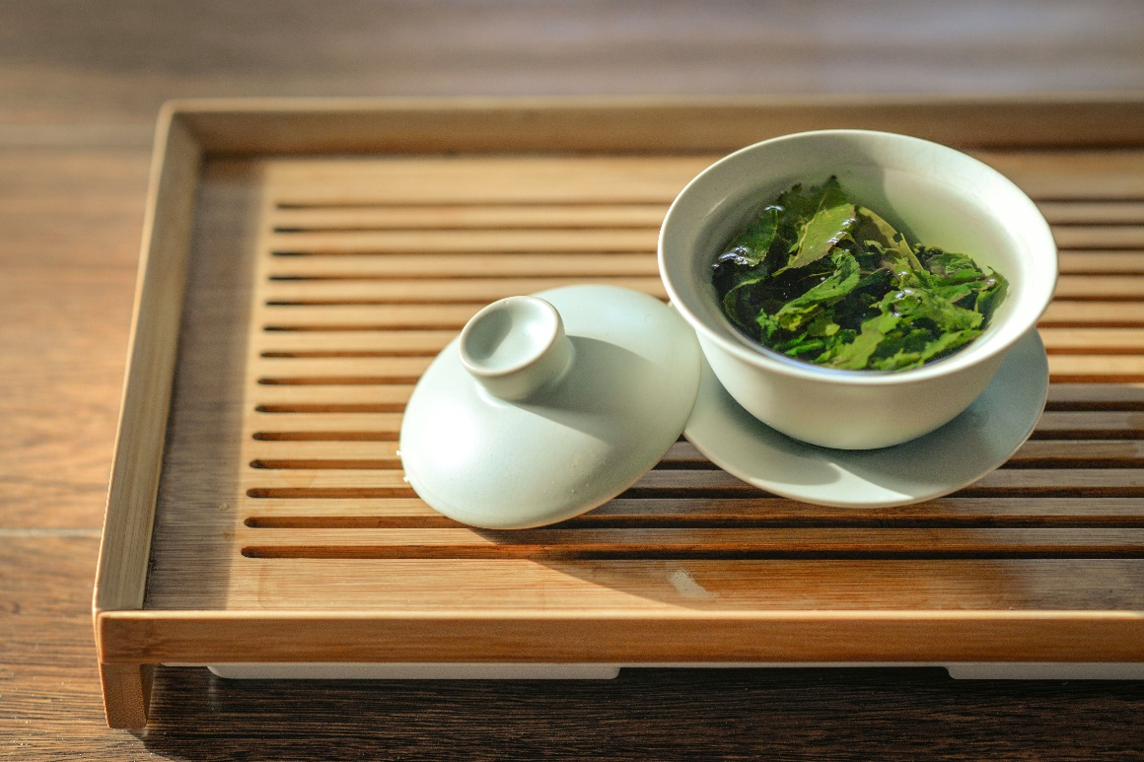
茶叶品种
绿 茶
采取茶树新叶或芽，未经发酵，经杀青、整形、烘干等工艺而制作的，保留了鲜叶的天然物质。绿化色泽和茶汤较多保存了鲜茶叶的绿色格调。

Slide 13

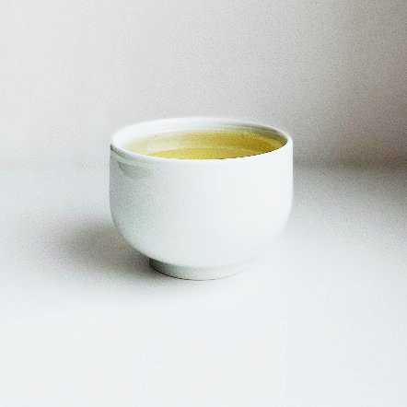
茶叶品种
不经杀青或揉捻，只经过晒或文火干燥后加工的茶，具有外形芽毫完整，满身披毫，毫香清鲜，汤色黄绿清澈，滋味清淡回甘的品质特点。
成品茶多为芽头，满披白毫，如银似雪而得名。
白 茶

Slide 14
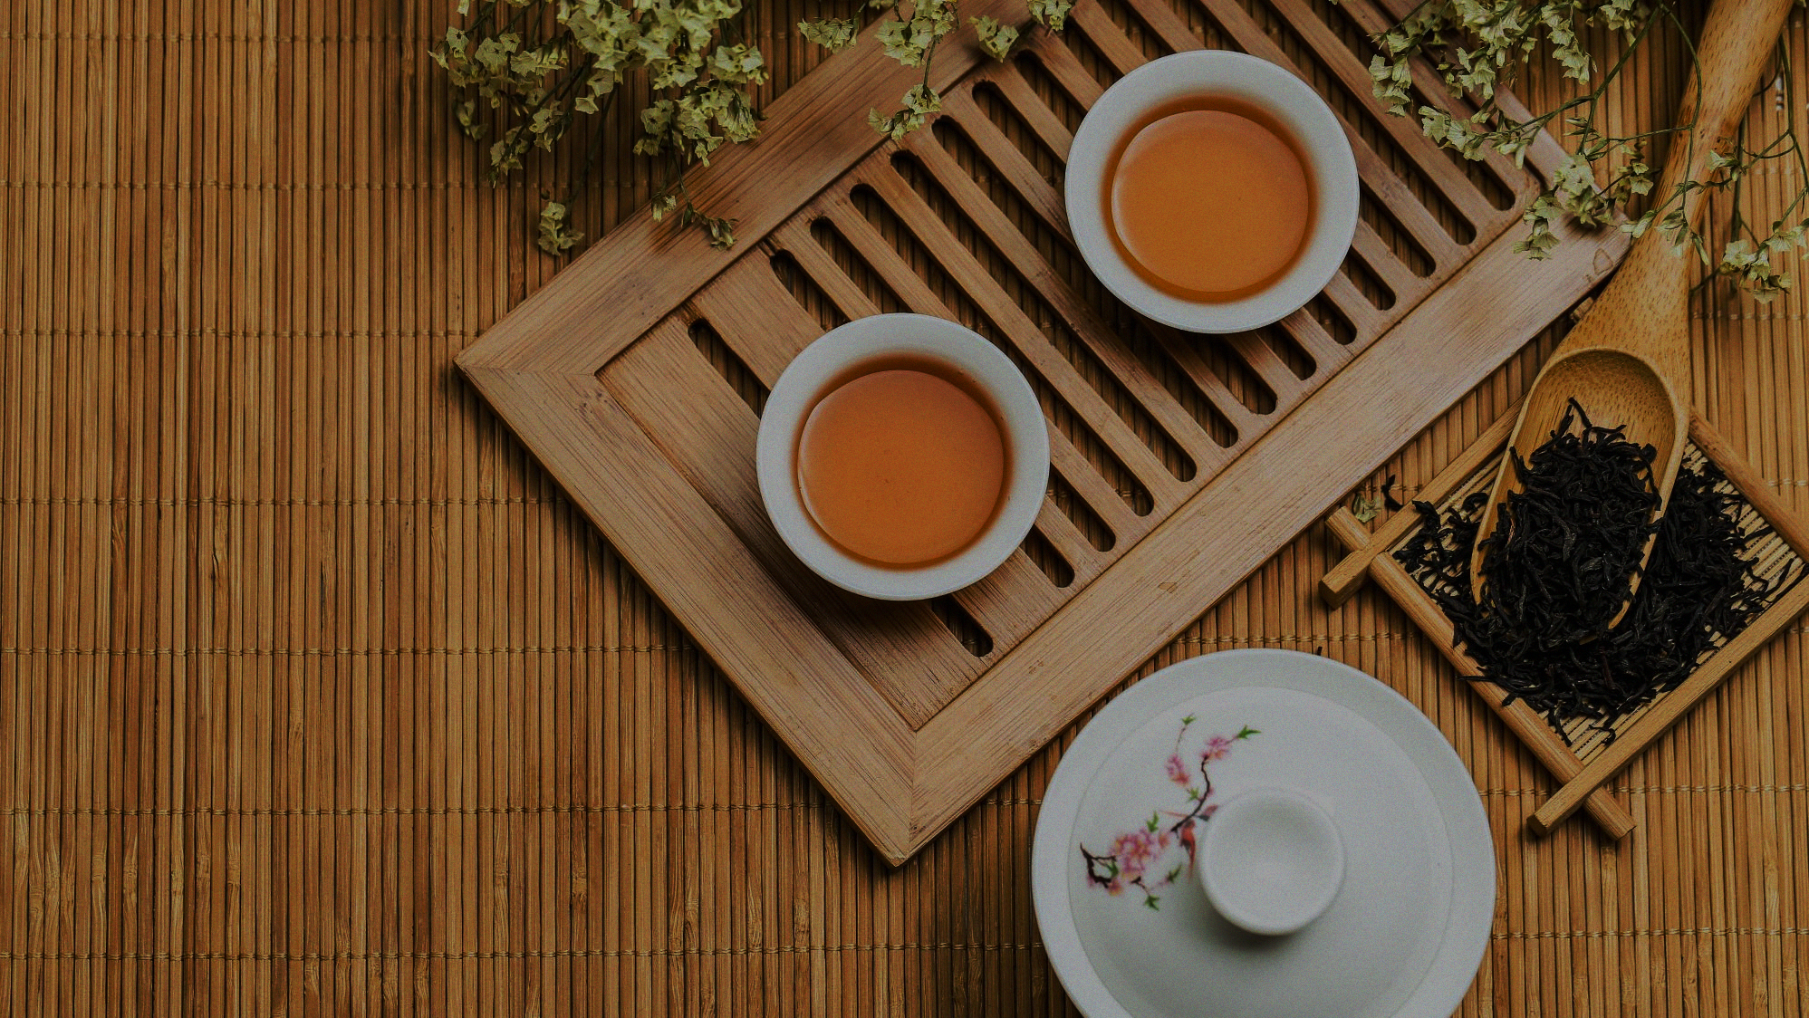
茶叶品种
茶叶品种
黄 茶
黄汤黄叶，制法特点主要是闷黄过程，利用高温杀青破坏酶的活性，其后多酚物质的氧化作用则是由于湿热作用引起，并产生一些有色物质。
黄茶的杀青、揉捻、干燥等工序均与绿茶制法相似，其最重要的工序在于闷黄，这是形成黄茶特点的关键。

Slide 15
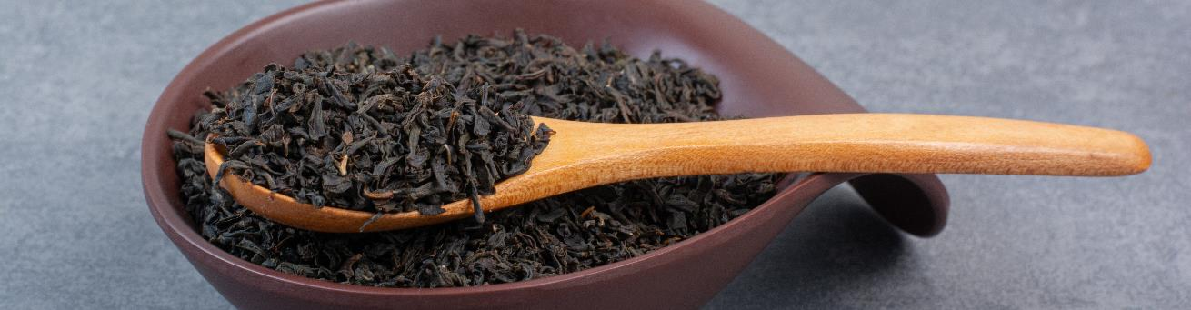
茶叶品种
黑 茶
制茶工艺一般包括杀青、揉捻、渥堆和干燥四道工序。
因成品茶的外观呈黑色，故得名。
黑茶类产品普遍能够长期保存，而且有越陈越香的品质。

Slide 16
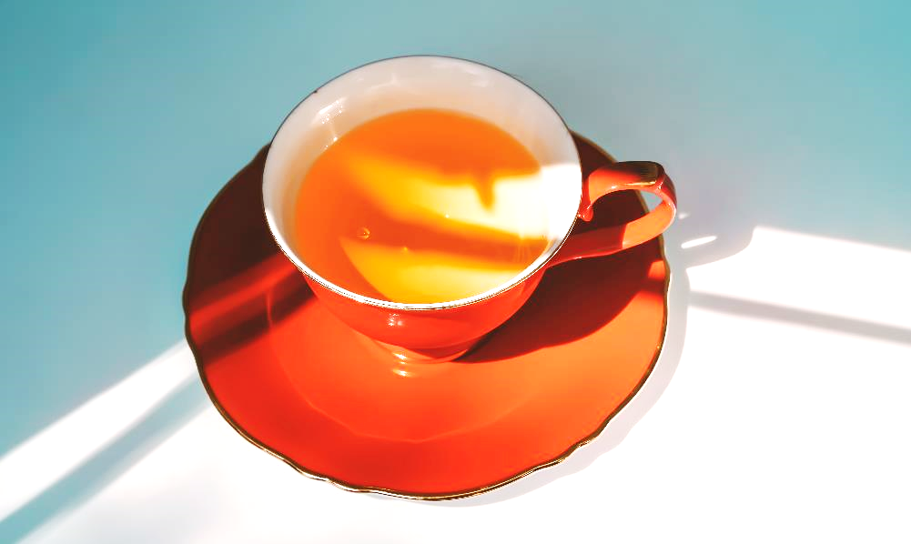
茶叶品种
经过采摘、萎凋、摇青、炒青、揉捻、烘焙等工序后制出的品质优异的茶类。
茶叶在晒、炒、焙加工之后，色泽乌黑，条索似鱼（比作龙）。在水中泡开，叶片似卷似曲，色泽乌青，有如乌龙入水，故而得名。
乌 龙 茶

Slide 17
叁
中 国 名 茶
CHINESE FAMOUS TEA

Slide 18
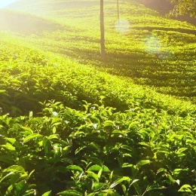
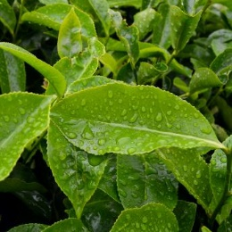
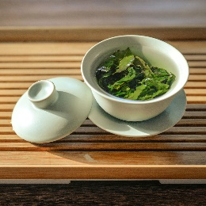

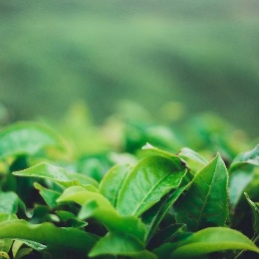
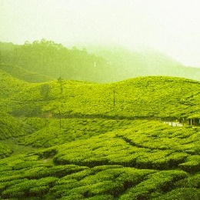
十大名茶
信阳毛尖
西湖龙井
色泽翠绿 香高持久
色绿香郁 味甘形美
绿 茶 类
黄山毛峰
六安瓜片
雾气结顶 清碧微黄
翠绿有光 香气清高
都匀毛尖
碧螺春
三绿透黄 香气清嫩
翠碧诱人 卷曲成螺

Slide 19
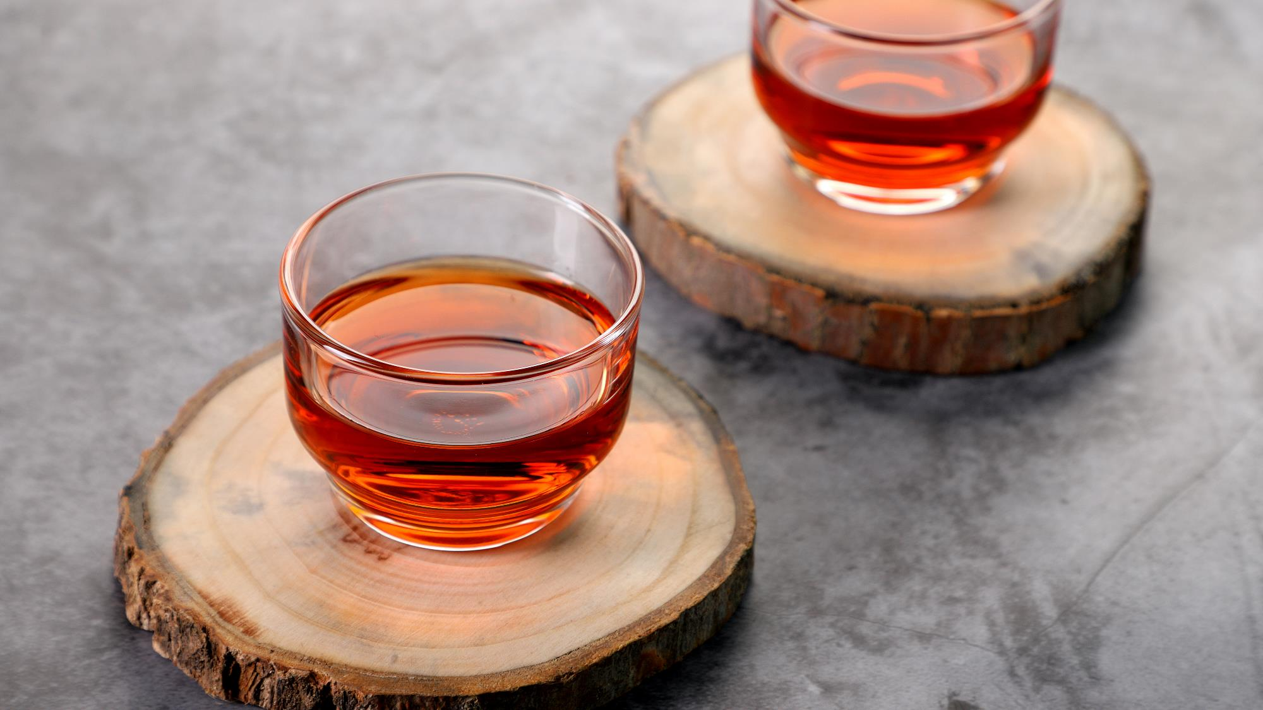
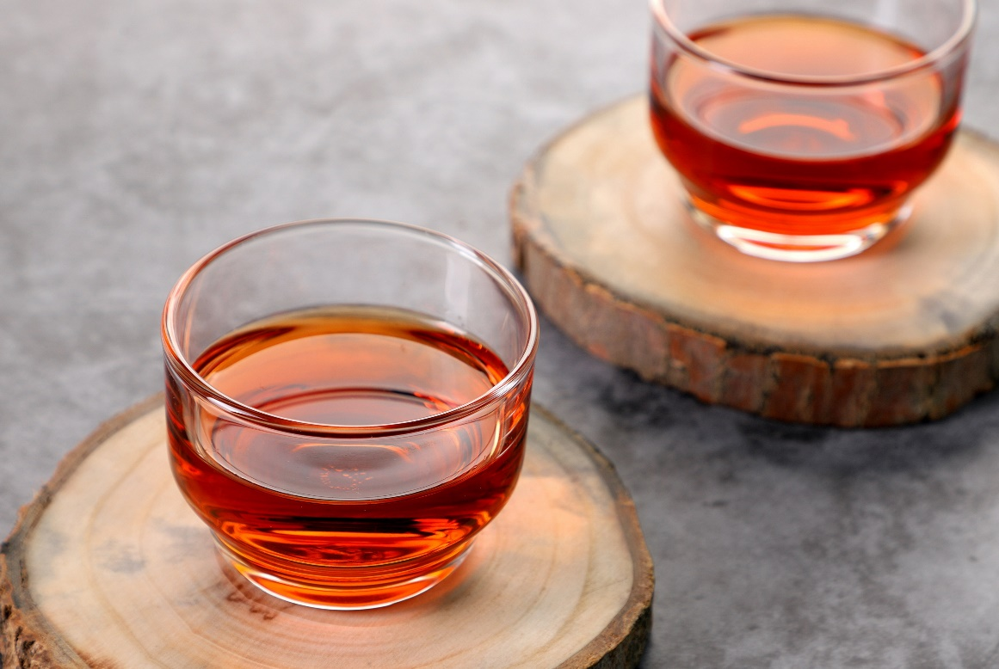
十大名茶
十大名茶
祁门红茶
外形条索紧细，苗秀显毫，色泽乌润；
香气清香持久，似果香又似兰花香；
汤色红艳透明，叶底鲜红明亮；
滋味醇厚，回味隽永。
红茶类

Slide 20
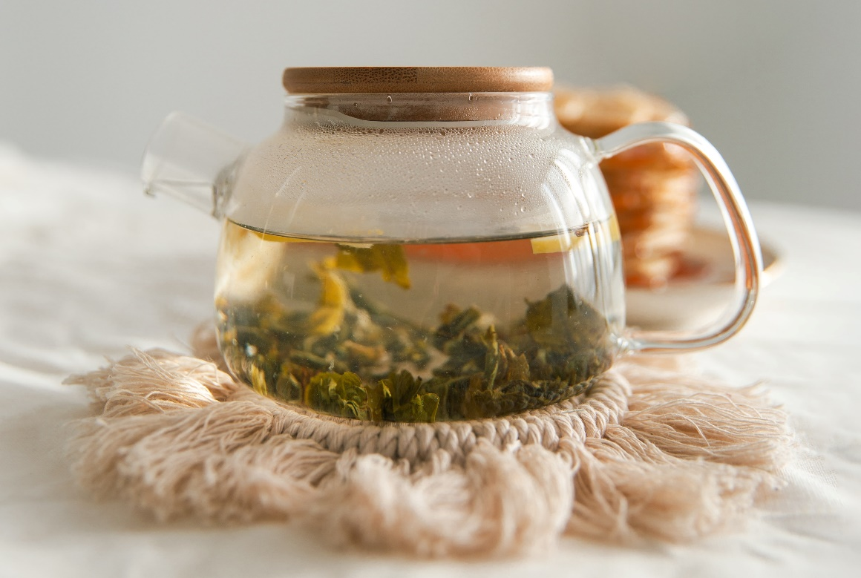
十大名茶
君山银针
香气清高，味醇甘爽，汤黄澄高；
芽壮多毫，条真匀齐，白毫如羽；
芽身金黄发亮，着淡黄色茸毫；
滋味甘醇甜爽，久置不变其味。
黄茶类

Slide 21
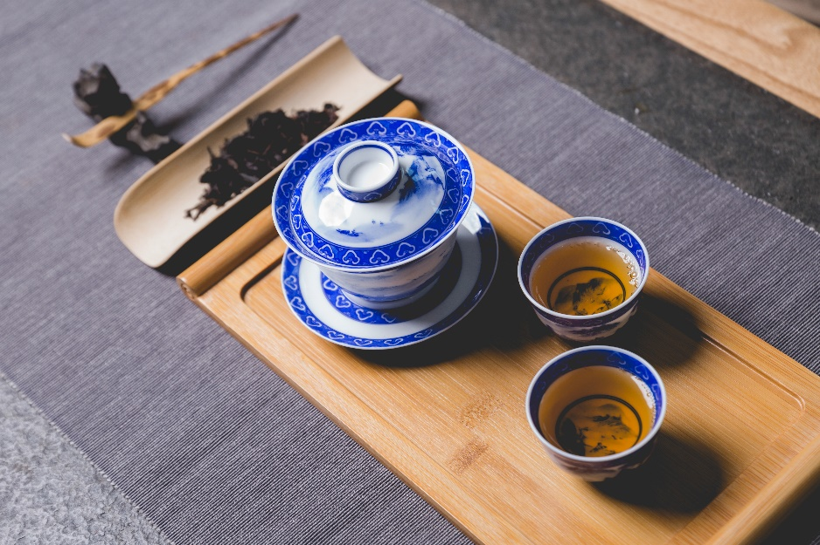
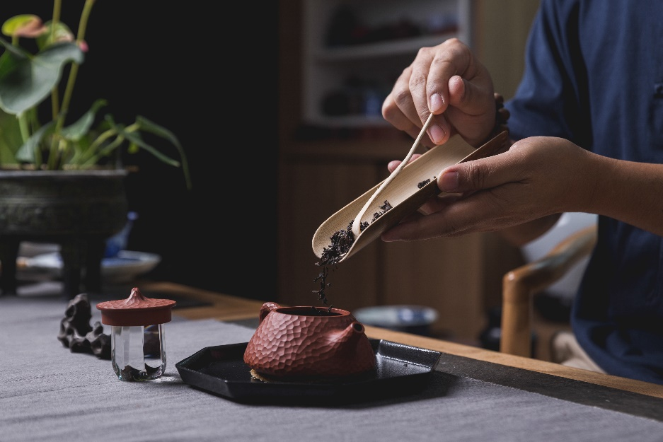
十大名茶
武夷岩茶
安溪铁观音
乌龙茶类
叶端扭曲，似蜻蜓头，色泽铁青带褐油润；
内质活、甘、清、香，有明显的岩骨花香。
茶条卷曲，肥壮圆结，沉重匀整，色泽砂绿；汤色金黄浓艳似琥珀，有天然馥郁的兰花香。

Slide 22

各地特色
白洋淀荷叶茶，采用天然荷叶，天经过十几道工序精制而成。
具有荷叶的清香，可降脂，清理肠胃，有排毒养颜，滋肝润肺之功效。
药理研究发现，荷叶具有解热、抑菌、解痉作用。
经过炮制后的荷叶味苦涩、微咸，性辛凉，具有清暑利湿、升阳发散、祛瘀止血等作用。
荷叶的浸剂和煎剂可扩张血管，清热解暑，降血压。
作为一种保健茶，是中老年以及希望保持身材苗条的女士理想的选择。
白洋淀
荷叶茶

Slide 23
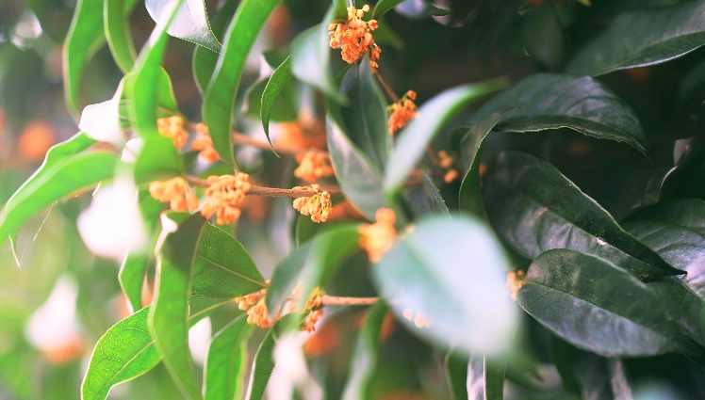
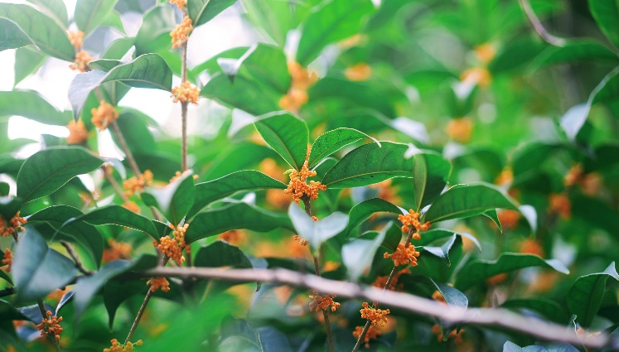
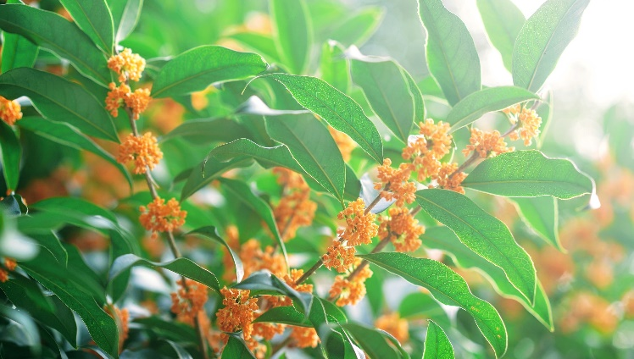
各地特色
各地特色
桂林桂花茶
桂林桂花茶主要有绿茶、红茶两类。
绿茶外形紧结、匀整，色泽墨绿，汤色明亮，香气浓郁持久，滋味醇厚，叶底黄绿明亮。
红茶外形紧结、匀整，色泽乌润，汤色红亮，香气浓郁持久，滋味醇和，叶底红匀明亮。

Slide 24
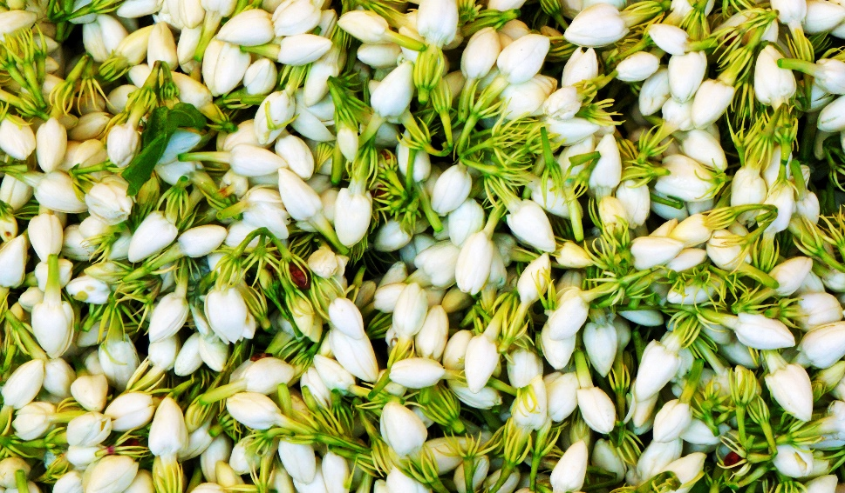
各地特色
横县茉莉花茶
广西壮族自治区横州市特产，中国国家地理标志产品。
2019年11月15日，入选中国农业品牌目录。
2020年7月20日，入选中欧地理标志首批保护清单。
条索匀整，香气浓郁，鲜灵持久，滋味浓醇，叶衣嫩匀，耐冲泡。
辛甘、性温，不仅有芳香化湿、醒脾和胃的功效，还清肝明目，口感清爽，香气清幽，令人放松，提高免疫力。
茉莉花茶有美容养颜，净白皮肤，抵抗衰老，疏通肠胃，理气开郁，顺气清脑，降低血压血脂等功效。

Slide 25
肆
茶 的 功 效
EFFICACY OF TEA

Slide 26
有益成分
茶多酚 Tea Polyphenols
茶色素 Tea Theaflavins
茶氨酸 L-Theanine
有效抗氧化、抗炎、降血脂
抗菌、改变肠道菌群生态等
包括叶绿素、β-胡萝卜素等
具有延缓衰老及美容等作用
提高大脑功能，增强记忆力和学习能力，预防脑部疾病
茶多糖 Tea Polysaccharide
Υ-氨基丁酸 GABA
抗辐射、增加白细胞数量
提高免疫力的作用、降血糖
辅助治疗高血压，改善大脑血液循环，增强脑细胞代谢

Slide 27
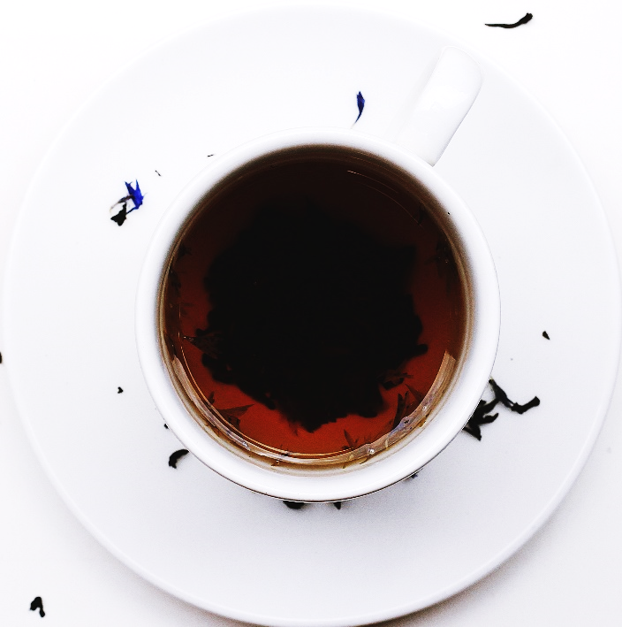
保健作用
防治早老性痴呆
降低心脑血管发病
茶对大脑细胞有保护作用，能有效延缓大脑退化，有助于维持大脑血管的健康。
每天喝茶3杯，可降低心肌梗死风险70%，可降低中风的发病风险。
降低患糖尿病风险
降低胆固醇和血压
一天喝6杯以上绿茶者比一周喝不到1杯者，患糖尿病的风险减少33%。
不喝茶的人高血压发病率为10.55%，常喝茶的人为6.95%。

Slide 28
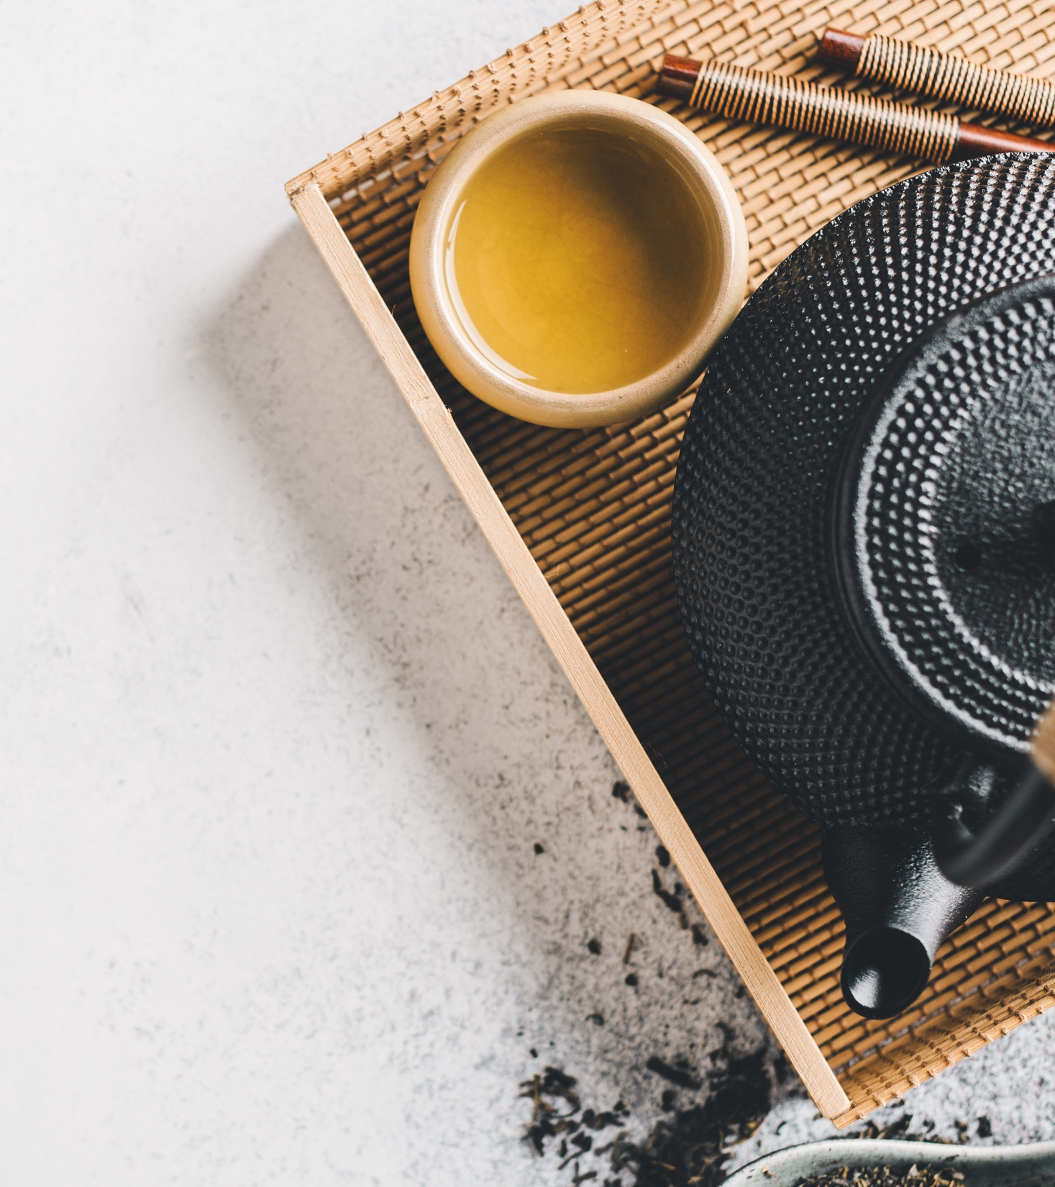
保健作用
抗压力和抗焦虑
控制焦虑情绪，提高注意力改善精神状态和总体机能
提高免疫力
每天喝5杯茶的人，抗病毒干扰素含量是不喝茶的10倍
提高杀菌力
可使抗菌素药力大增
最高杀菌效率提高3倍以上
有减肥瘦身效果
喝茶10年以上者，男性体脂减少20%，女性减少30%

Slide 29




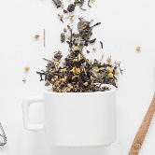

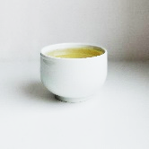

饮茶季节
春饮花茶
夏饮绿茶
秋饮青茶
冬饮红茶

Slide 30
TEA TEMPLATE
THANKS
FOR YOUR ATTENTION

Slide 31
OfficePLUS.cn
标注
字体使用
行距
素材
声明
作者
中文 江西拙楷体
英文 OPPOSans
标题 1.0
正文 1.5
Freepik/Pexels/Unsplash
本网站所提供的任何信息内容（包括但不限于 PPT 模板、Word 文档、Excel 图表、图片素材等）均受《中华人民共和国著作权法》、《信息网络传播权保护条例》及其他适用的法律法规的保护，未经权利人书面明确授权，信息内容的任何部分(包括图片或图表)不得被全部或部分的复制、传播、销售，否则将承担法律责任。
管莺莺

